Slide 1
郊野公園嘅一晚

Slide 2
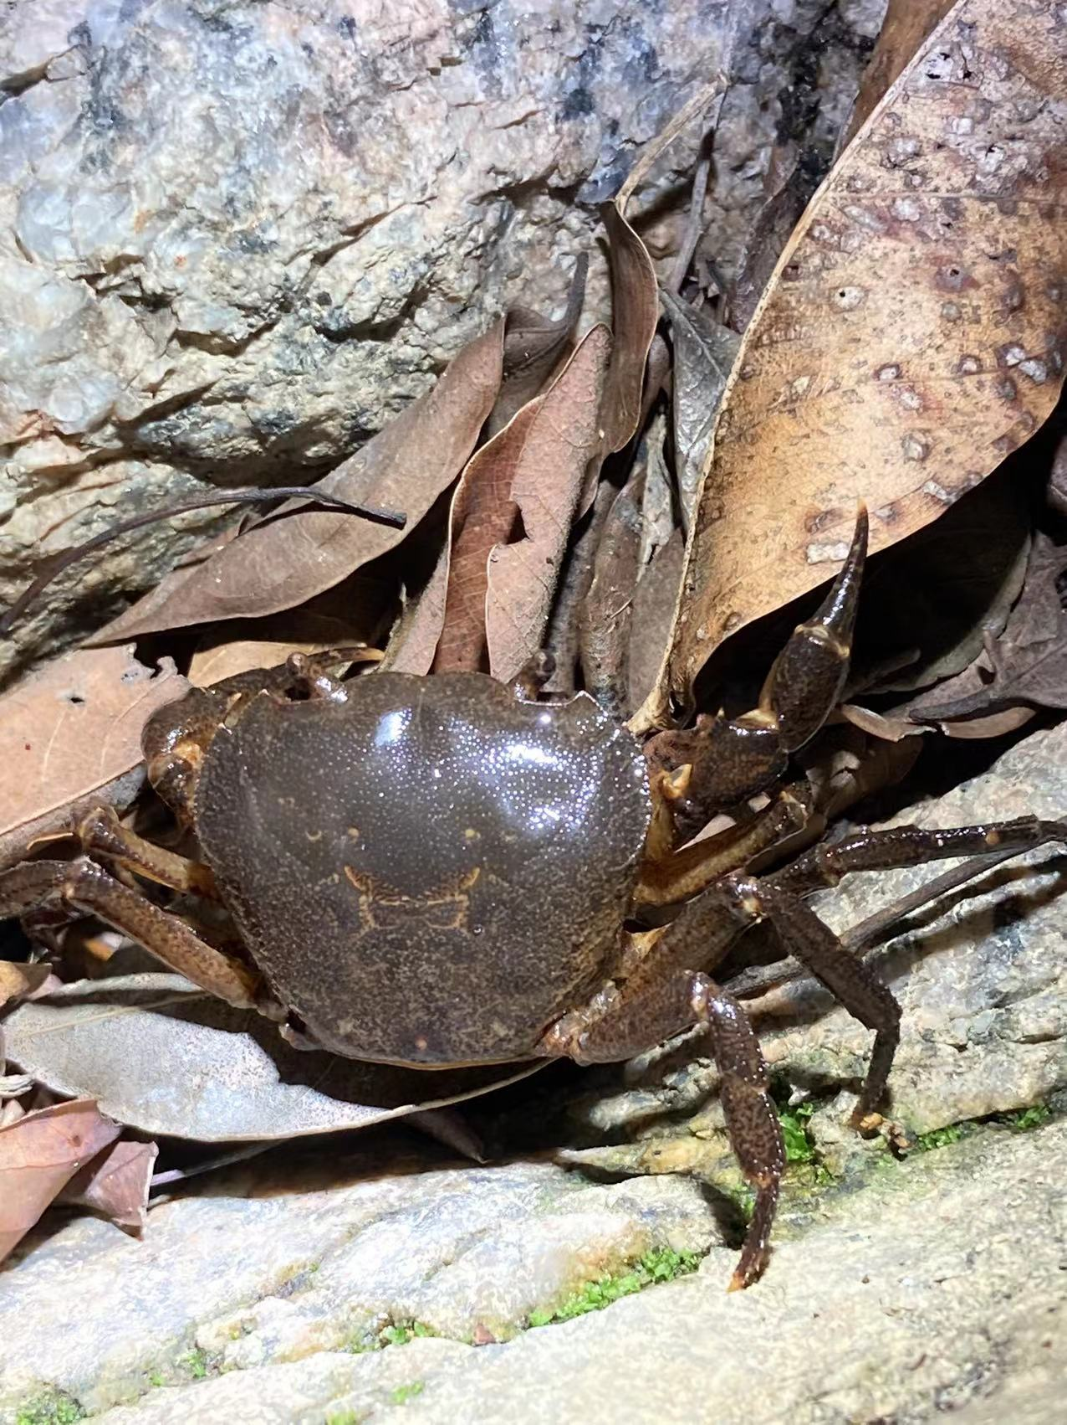
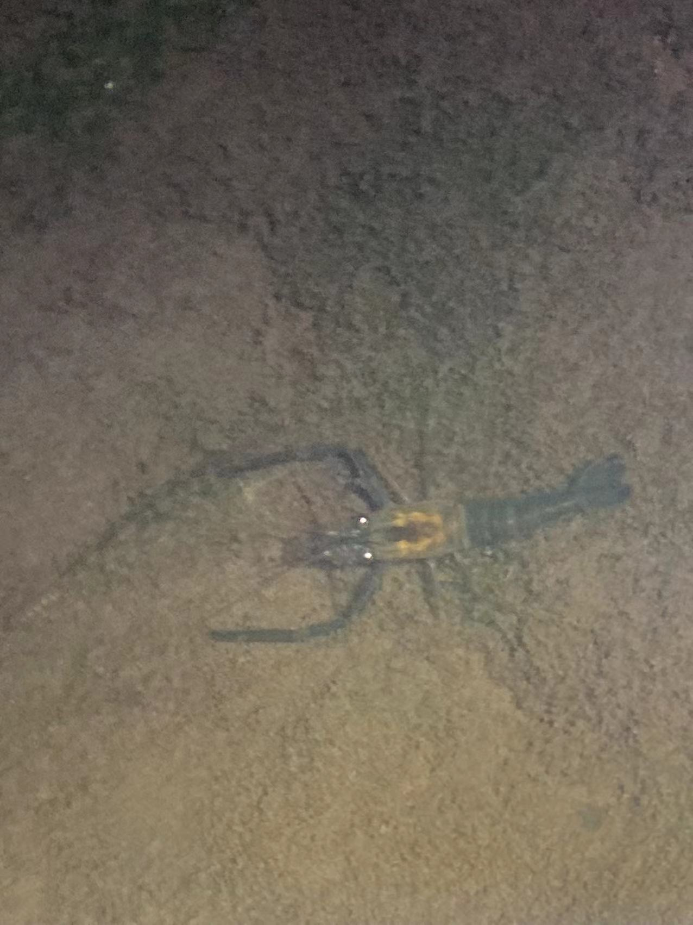
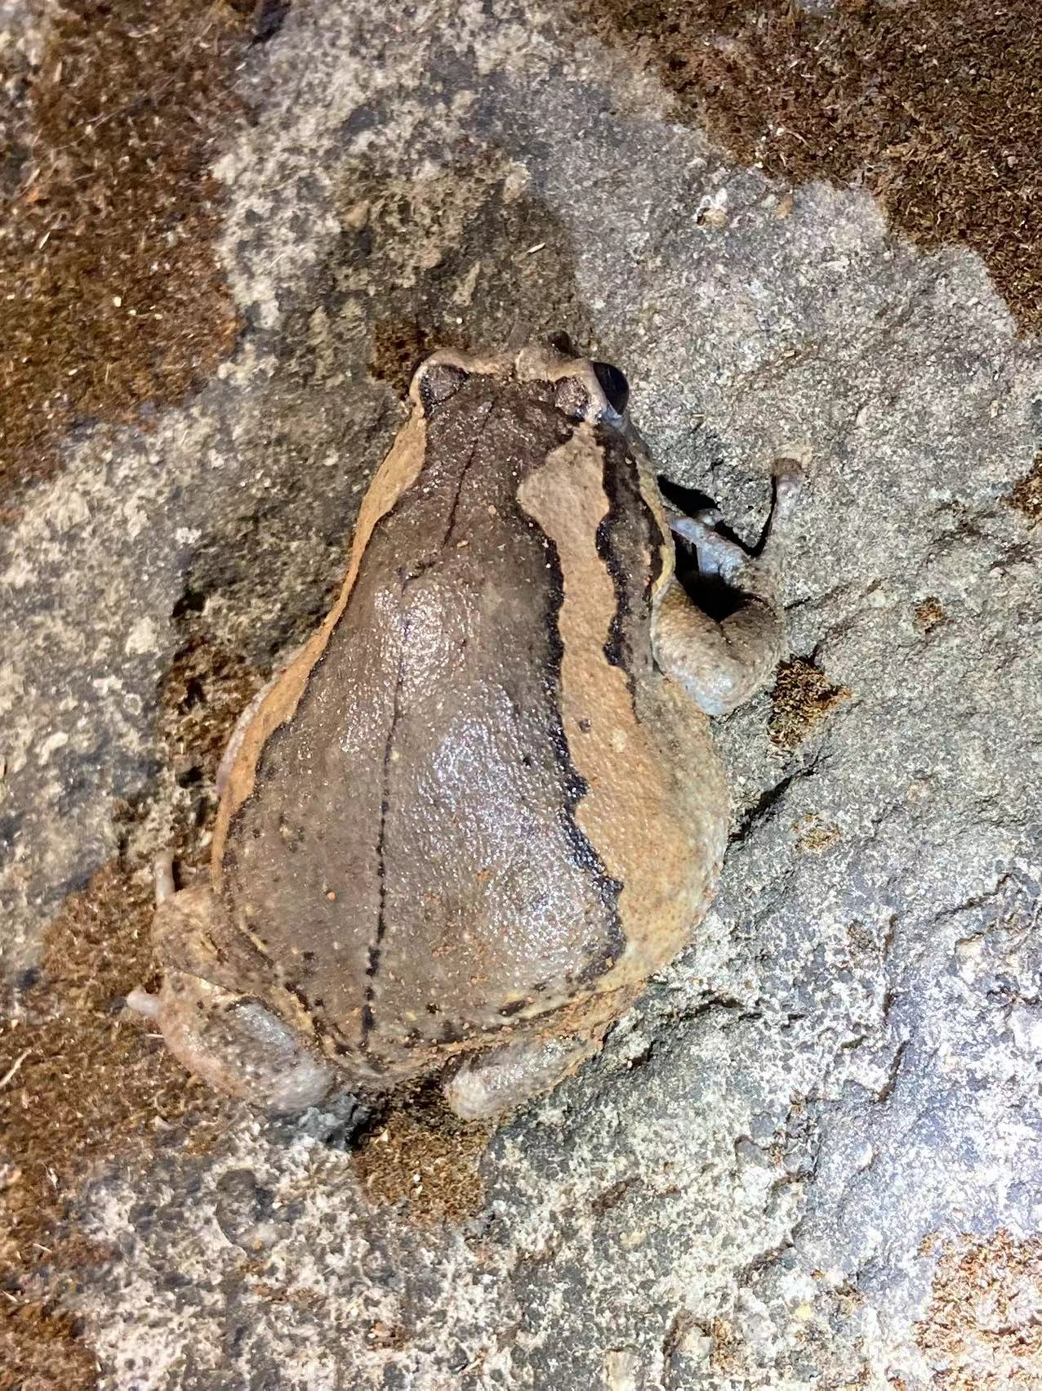
鰓刺溪蟹，香港特有嘅螃蟹
越南沼蝦
花狹口蛙
Notes:
鰓刺溪蟹，香港嘅特有螃蟹
花狹口蛙
越南沼蝦
白環蛇

Slide 3
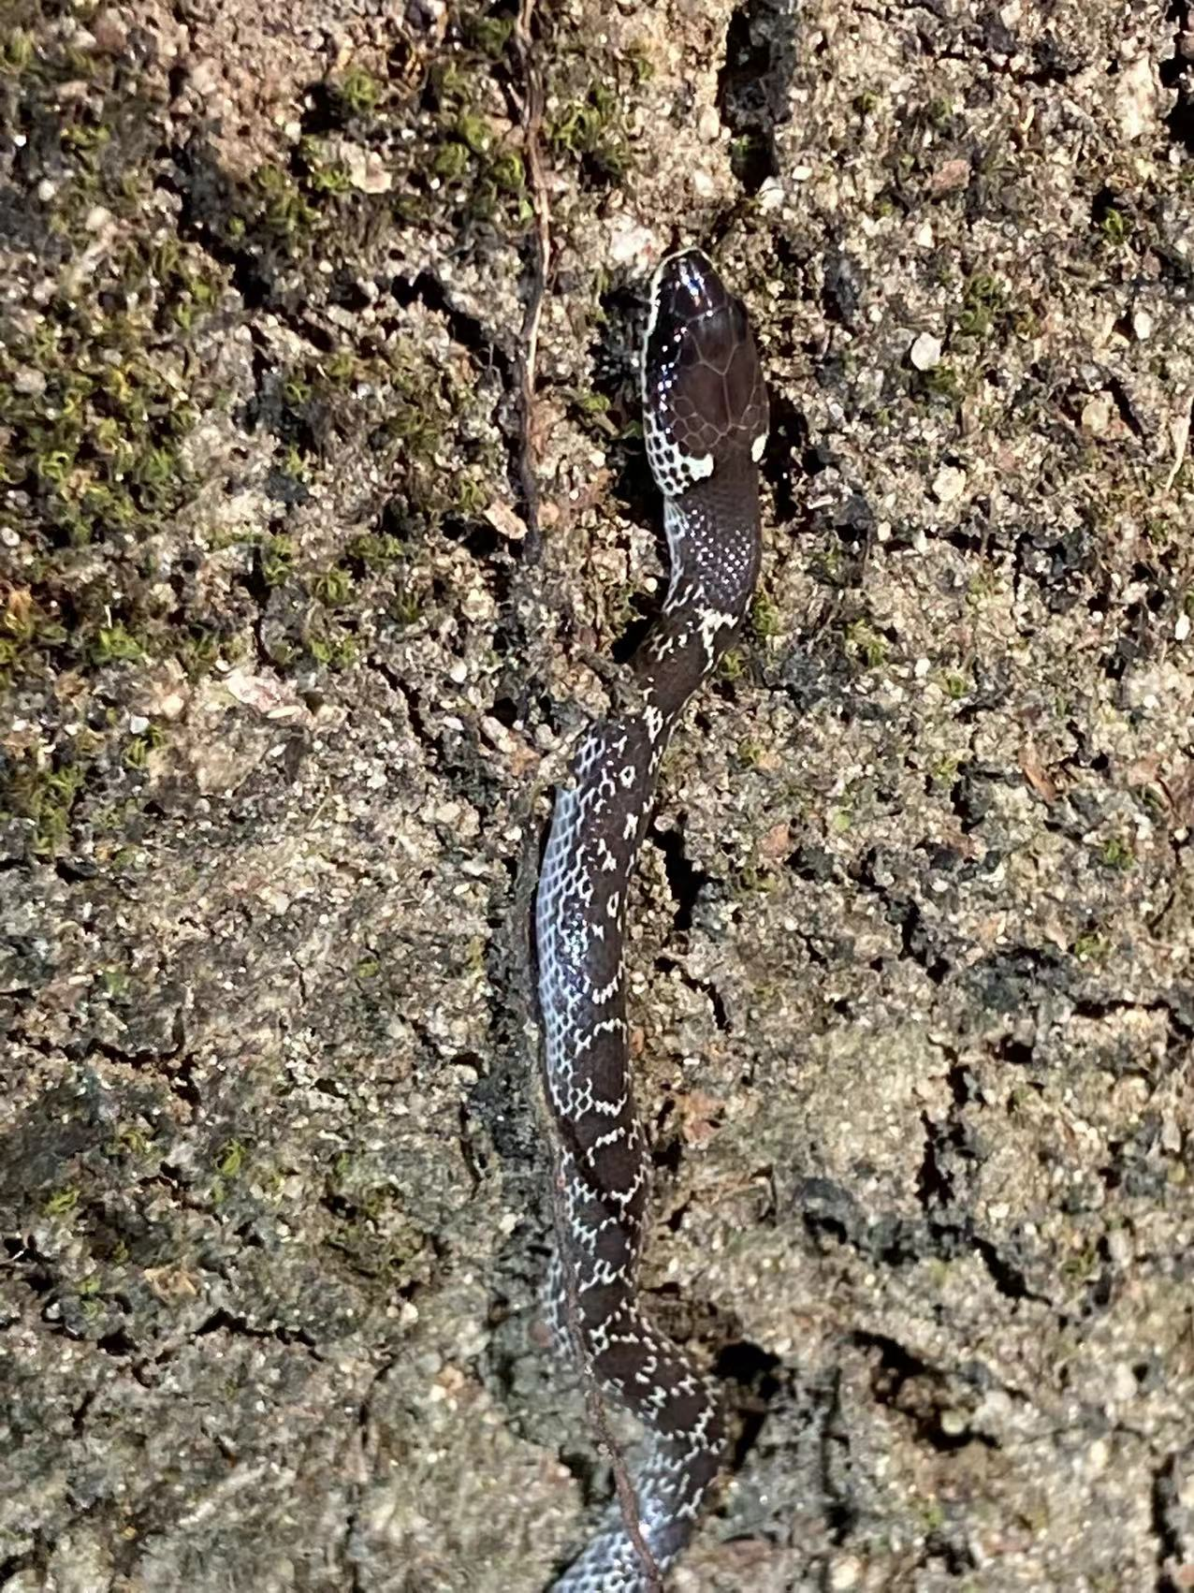

白環蛇
行山到天光

